Slide 1
Starověké Řecko
Kulturní památky

Slide 2
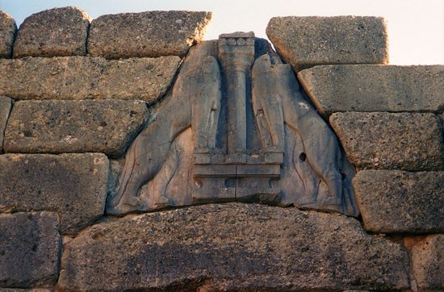
Lví brána- v Mykénách

Slide 3
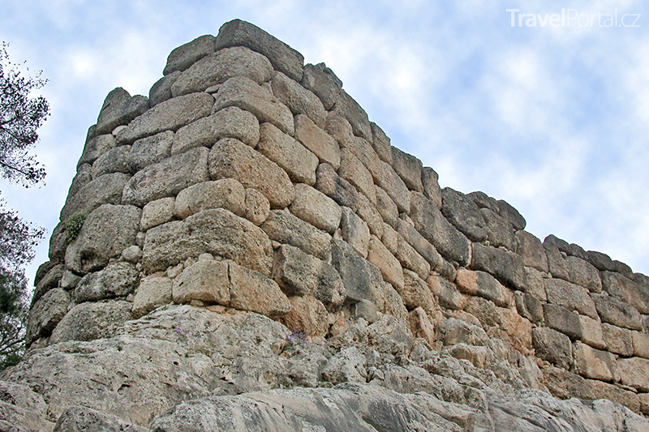
Kyklopské hradby- Mykény

Slide 4
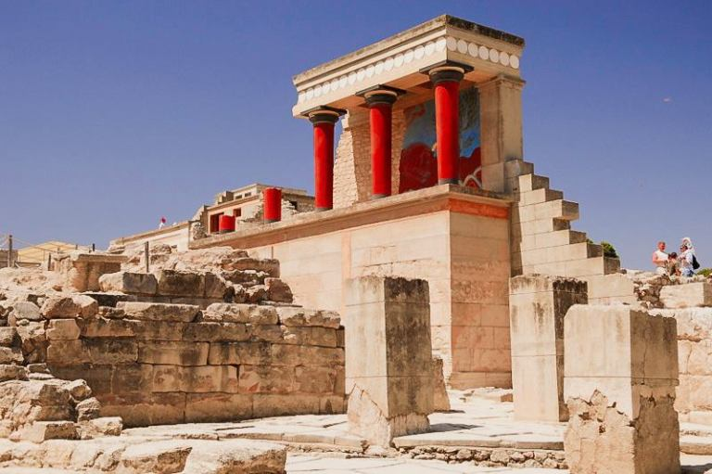
Část paláce ve městě Knósos

Slide 5
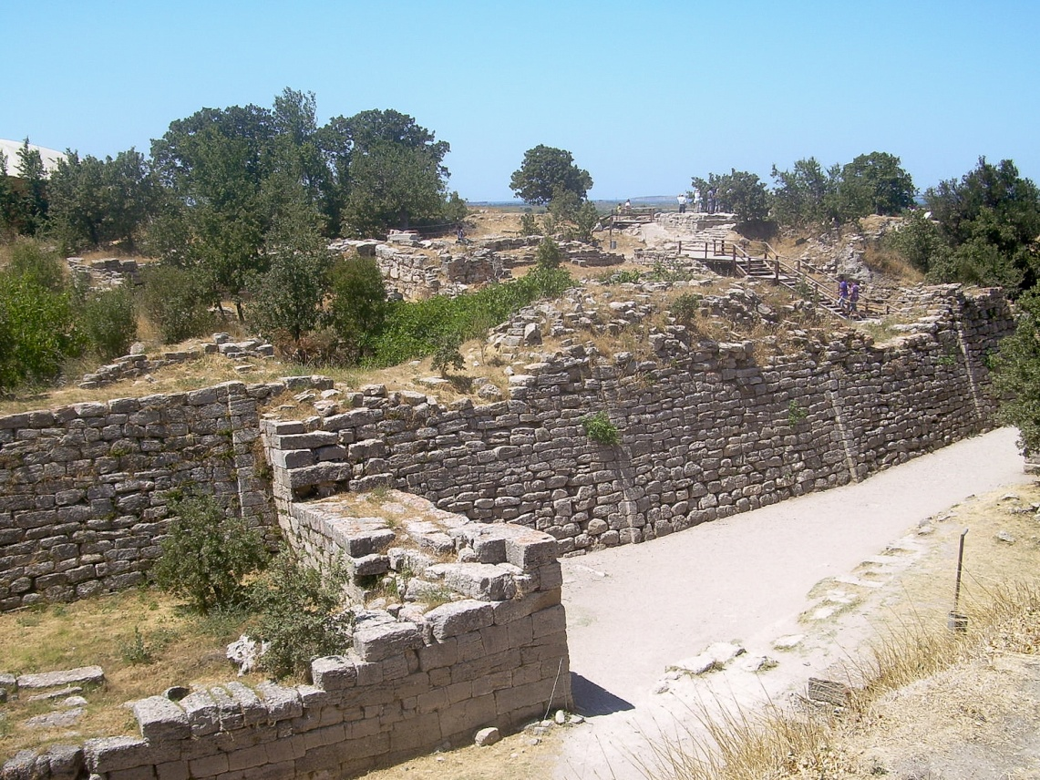
Trója

Slide 6
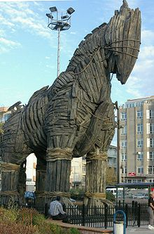
Trojský kůň- rekonstrukce

Slide 7
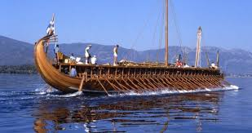
Řecké lodě

Slide 8
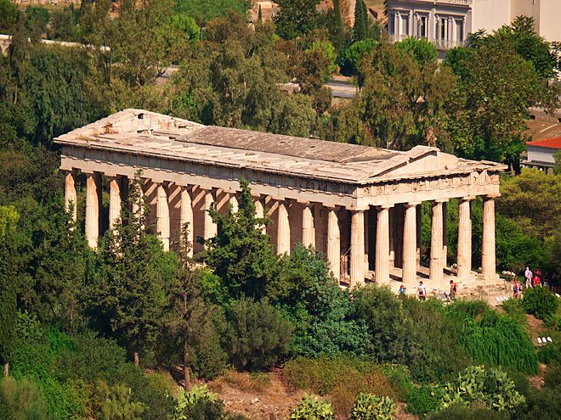
Hefaistův chrám

Slide 9
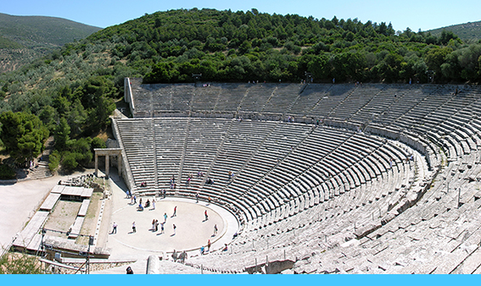
Řecké divadlo

Slide 10
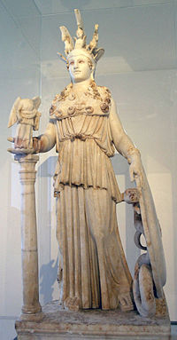
Bohyně Athéna

Slide 11
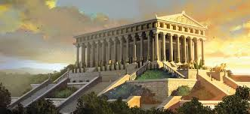
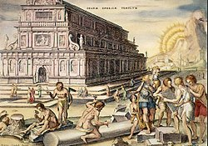
Chrám bohyně Artemis v Efesu

Slide 12
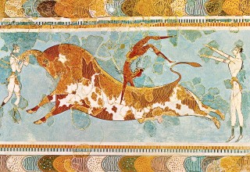
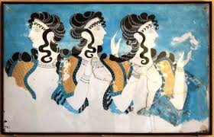
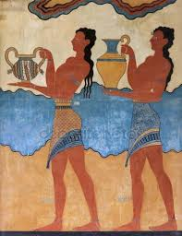
Nástěnné malby

